Slide 1
История железных дорог
Первые Российские железные дороги

Slide 2
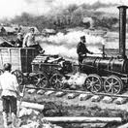
1
1834 г. – строительство первой железной дороги в России.
Первая паровая железная дорога в России появилась в 1834 году. Ее построили крепостные умельцы-самородки Ефим Черепанов и его сын Мирон на Уральском Нижнетагильском металлургическом заводе. Ими же были построены и два паровоза для этой дороги.

Slide 3
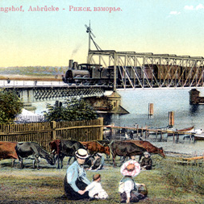
1 мая 1836 г. – начало строительства Царскосельской железной дороги. Для строительства дороги Герстнеру было дозволено учредить акционерную компанию с капиталом в 3 млн руб.
3 ноября 1836 г. – первый рейс поезда на паровой тяге по Царскосельской железной дороге.

Slide 4
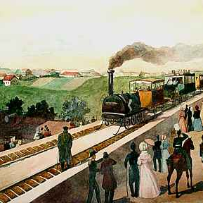
30 октября 1837 г. – официальное открытие Царскосельской железной дороги
В 12 часов 30 минут первый поезд отправился по железной дороге общего пользования Санкт-Петербург - Царское Село. В то время многие дали ей пренебрежительное название "увеселительной", считая ее чем-то вроде аттракциона.

Slide 5
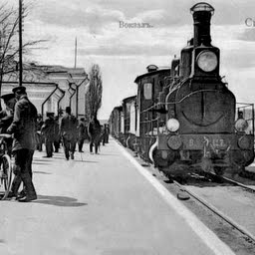
1 августа 1842 г. – начало строительства железной дороги Санкт-Петербург – Москва
1 февраля 1842 г. Николаем I был издан указ о сооружении железной дороги Санкт-Петербург – Москва. Строительство железной дороги началось 1 августа 1842 г. Руководство работами осуществлялось из двух дирекций: Северной, во главе с Мельниковым, и Южной, которую возглавил Крафт.

Slide 6
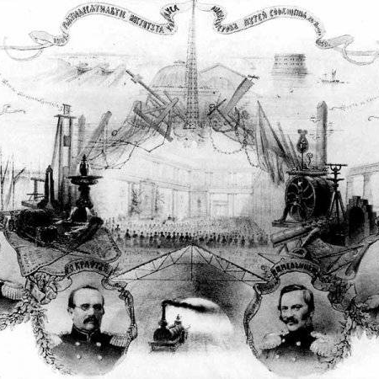
1 ноября 1851 г. – открытие железной дороги Санкт-Петербург – Москва
В 11:15 из Петербурга в Москву отправился поезд. В пути он находился 21 час 45 минут и прибыл в Москву на следующий день в 9 часов утра.

Slide 7
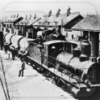
По первой русской магистрали пошли поезда, ведомые паровозами, построенными на Александровском заводе Петербурга. Размеры перевозок быстро росли. Уже в 1852 году дорога перевезла 719 тыс. пассажиров и 164 тыс. тонн грузов. Расстояние от Петербурга до Москвы - 650 км - скорый поезд преодолевал за 12 часов.

Slide 9
